Slide 1
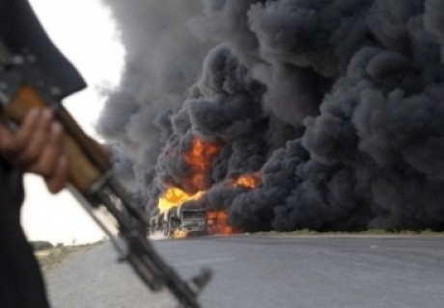
Презентация « Терроризм как глобальная проблема современности»

Slide 2
Введение
В теоретическом наследстве, доставшемся нам от прежних лет, содержится учение о войнах. Мы усвоили и четко запомнили - войны бывают: справедливые и несправедливые, захватнические и национально-освободительные, гражданские и мировые. Война - явление социальное. Она порождена человеческим обществом и существует с незапамятных первобытных времён. Она эволюционирует вместе с развитием общества, приобретая новые формы, иные масштабы. Но суть войны в основном остаётся прежней. Терроризм тесно связан с Современностью , он родился вместе с ней, а еще точнее, она родилась вместе с ним. Более того, это явление ныне мировое, глобальное. Это прямая и явная угроза миру в целом и каждому по отдельности. Терроризм становится – стал за последние 25-30 лет – чуть ли не структурой повседневности во многих странах. Теперь и у нас. А потому явление терроризма заслуживает внимания.
В последней четверти XX в. мир, включая Россию, столкнулся с целым букетом различных форм терроризма. Однако если поместить их в контекст эпохи как некой целостности, то становится ясно, что терроризм – элемент исторической драмы, перелома, который мир и мы вместе с ним переживаем последние 25-30 лет. И чтобы понять суть нынешнего терроризма, нужно понять его место в эпохе 1970-1990-х гг. в частности и в Современности вообще – “кто предупрежден, тот вооружен”.

Slide 3
Сущность терроризма
В настоящее время не существует универсального определения таких понятий, как «терроризм» и «международный терроризм», признанных мировым сообществом. В каждой стране пользуются своим собственным определением терроризма. Вот лишь некоторые из них:
- это угроза применения или применение насилия в политических целях отдельными лицами или группами лиц, действующими за или против существующего в данной стране правительства, когда такие действия направлены на то, чтобы нанести удар или запугать более многочисленную группу, чем непосредственная жертва, в отношении которой применяется насилие;
- это противоправное использование сил и насилия против личности или собственности в целях устрашения или давления на правительство, гражданское население или любую его часть в осуществлении политических и социальных целей;
- это насилие или угроза его применения в отношении физических лиц или организаций, а также уничтожение или угроза уничтожения имущества или других материальных объектов, создающих опасность гибели людей, причинения значительного имущественного ущерба либо наступления иных общественно опасных последствий, осуществляемых в целях нарушения общественной безопасности, устрашения населения или оказания воздействия на принятие органами власти решений, посягательство на жизнь государственного или общественного деятеля, совершенное в целях прекращения его государственной или иной политической деятельности либо из мести за такую деятельность; нападение на представителя иностранного государства или сотрудника международной организации, пользующихся международной защитой, а равно на служебные помещения, либо транспортные средства лиц, пользующихся международной защитой, если это деяние совершено в целях провокации войны или осложнения международных отношений;
- это система использования насилия для достижения политических целей посредством принуждения государственных органов, международных и национальных организаций, государственных и общественных деятелей, отдельных граждан или их групп к совершению или отказу от совершения тех или иных действии в пользу террористов путем нелегитимного применения силы или угрозы ее применения к конкретным лицам или к любым другим лицам и группам;
- это акты насилия против граждан (должностных лиц государства) или объектов с целью дестабилизации общественного порядка внутри страны или осложнения международных отношений;
- акты, сами по себе являющиеся формами общеуголовных преступлений, но совершаемые преднамеренно с целью вызвать панику, беспорядок и террор в организованном обществе, парализовать противодействие террору со стороны общественных сил и интенсифицировать беды и страдания общества.

Slide 4
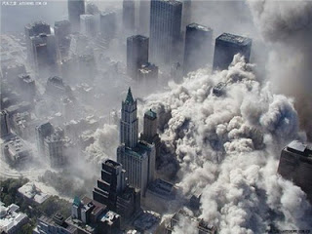
Классификация
1. По сферам общественной жизни:
а) политический терроризм;
б) социальный (левый, правый);
в) национальный;
г) территориально-сепаратистский;
д) мировоззренческий;
е) уголовный.
2. По территории распространения:
а) внутренний;
б) международный;
в) государственный
3. По используемым методам:
а) физический;
б) психологический.
4. По используемым средствам:
а) традиционный (с использованием традиционных средств насилия);
б) нетрадиционный:
- ядерный;
- биологический;
- химический;
- компьютерный (кибертерроризм);
- космический.

Slide 5
Объектно-субъектный состав
Объектам террористической деятельности в силу особенностей механизма ее осуществления присуща двойная природа, что позволяет выделить две их основные группы.
Первая группа – общие объекты посягательств, в отношении которых выдвигаются цели их ослабления или уничтожения; это объекты ослабления и подрыва:
- внутренняя и внешняя безопасность страны, ее международные связи, позиции и интересы, суверенитет государства;
- основы общественного строя, политическая организация общества, государственная власть и ее институты, безопасность граждан.
Вторая группа - безопасность людей и различных материальных объектов; это объекты непосредственного насильственного (террористического) воздействия:
- жизнь, здоровье, свобода конкретных лиц или их персонально неопределенных групп;
- нормальное функционирование и физическая целостность тех или иных предметов и сооружений.
Применяя различным образом, насилие или угрожая применить его по отношению к лицам или конкретным материальным объектам, террористические организации, в конечном счете, рассчитывают на достижение выдвинутых ими целей и задач ослабления и подрыва общих объектов терроризма.
Субъекты, как и объекты, можно разделить на две группы:
1) отдельные государства, политические партии и движения, которые нередко инспирируют или различным образом поддерживают те или иные террористические структуры (например, некоторые ближневосточные государства с диктаторскими реакционными режимами, некоторые правые (например, фашистские) политические движения, экстремистские националистические течения и т.д.);
2) сами террористические структуры, непосредственно организующие или осуществляющие террористические акции (спецслужбы некоторых государств и их подразделения (например, «Моссад»), международные и национальные террористические организации, преступные мафиозные организации).

Slide 6
Цели, методы, средства терроризма
Цели терроризма характеризуются теми результатами, на достижение которых направлена деятельность террористических организаций. Они в значительной мере предопределяют выбор объектов террористических акций, а также методов и средств их совершения. В зависимости от субъекта терроризма и направленности его деятельности могут быть выделены:
1) внутриполитические цели:
- изменение политического режима и общественного устройства страны;
- подрыв демократических преобразований или их затруднение;
- подрыв авторитета власти;
- дестабилизация внутриполитической обстановки;
- затруднение и дезорганизация деятельности органов власти и управления;
- срыв определенных мероприятий органов власти и управления и др.;
2) внешнеполитические цели:
- ослабление международных связей или ухудшение отношений страны с иностранными государствами;
- срыв международных акций по разрешению международных или внутриполитических конфликтов;
- компрометация страны как источника терроризма в глазах мирового сообщества и т. д.
Иногда цели терроризма делят на основные и возможные. Основными целями являются:
- желание посеять страх среди мирного населения;
- выражение протеста против политики правительства;
- вымогательство;
- нанесение экономического ущерба государству или частным лицам;
- проведение террористических актов против своих соперников в борьбе за политическое влияние.
К возможным целям относятся:
- физическое устранение политических оппонентов;
- устрашение гражданского населения;
- «акции возмездия»;
- дестабилизация деятельности государственной власти;
- нанесение экономического ущерба;
- осложнение межнациональных и межконфессиональных отношений, разжигание межнациональной розни;
- намеренное провоцирование военного конфликта;
- изменение политического строя.

Slide 7
Методы террористической деятельности представляют собой комплекс способов осуществления этой деятельности. С учетом способа достижения целей и задач терроризма и характера объектов можно выделить три группы методов:
1) методы физического воздействия:
- противоправное лишение людей жизни;
- причинение ущерба здоровью;
- лишение или ограничение свободы;
2) методы материального воздействия:
- уничтожение или повреждение материальных объектов (взрывы, поджоги, погромы);
3) методы психологического воздействия:
- нападение на определенных лиц, повреждение их имущества, рассчитанные на достижение психологического результата;
- угрозы, целенаправленные и массированные кампании запугивания.
Средства. К ним относятся различные устройства, аппараты, машины, орудия и вещества, которые используются для осуществления воздействия на те или иные объекты терроризма. Основные виды средств террористической деятельности:
- огнестрельное и холодное оружие;
- химические и биологические средства поражения (оружие и вещества);
- реактивное оружие и минно-взрывные средства;
- яды;
- бактериологические средства и др.

Slide 8
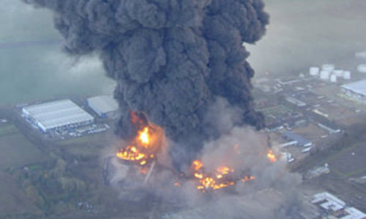
Основные виды террористических актов
Диверсия (взрыв, распыление отравляющих веществ и т.п.). Производятся взрывы транспортных средств или в зданиях с целью нанести ущерб и вызвать человеческие жертвы, а также на открытом пространстве для уничтожения людей. В результате взрывов страдает большое количество случайных людей, поэтому именно такая тактика приводит к наиболее сильному психологическому эффекту и имеет место в тех случаях, когда террористы абсолютно все потенциальные жертвы рассматривают в качестве политических противников.

Slide 9
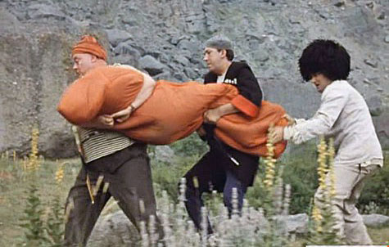
Похищение. Как правило, похищениям подвергаются значительные фигуры, способные привлечь внимание общественности: известные политики, чиновники, журналисты, дипломаты. Совершаются для того, чтобы добиться исполнения политических требований, для устрашения господствующих слоев, получения средств на деятельность организации.

Slide 10
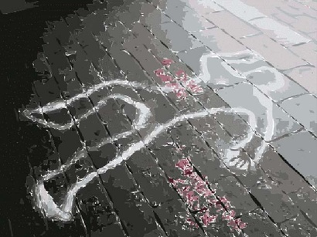
Покушение и убийство. Один из основных методов ведения терроризма. Отличается демонстративной адресностью, поэтому эффективен для целенаправленного психологического воздействия на узкую аудиторию. При проведении боевой операции этого типа жизнь террориста подвергается опасности, поэтому осуществляется высокопрофессиональными террористами в государствах с ослабленной правоохранительной структурой, а также в случаях, когда террористы имеют возможность создать численный перевес над полицейскими подразделениями.

Slide 11
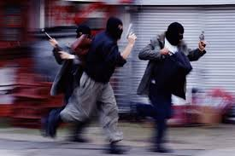
Ограбление (экспроприация). Одно из основных средств ведения террористической деятельности экстремистов «красной» ориентации. Осуществляется как с целью получения необходимых для ведения борьбы средств, так и в целях пропаганды. Наибольший размах приобретает в периоды революционной дестабилизации.

Slide 12
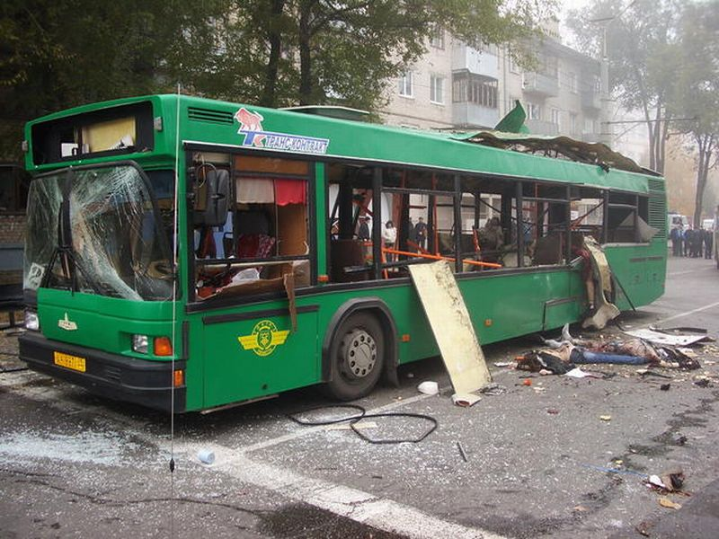
Хайджекинг – захват транспортного средства: самолета, железнодорожного поезда, автомобиля, корабля. Наиболее часты в мире захваты самолетов, также обозначаемые как «скайджекинг». Скайджекинг наиболее эффективен среди других видов хайджекинга, т.к., во-первых, удерживает спецслужбы от проведения атак на террористов из-за высокого риска поражения заложников, во-вторых, авиатранспорт представляется более удобным средством для того, чтобы скрыться от преследования. Захват кораблей, поездов, автобусов и т.п. менее привлекателен для террористов. Так, например, над кораблем преступникам сложнее установить контроль. Против захвативших поезд, автобус и другие наземные транспортные средства провести антитеррористическую операцию гораздо проще, чем освободить от террористов самолет.

Slide 13
Захват зданий. Чаще всего налетам подвергаются здания посольств, правительственных учреждений, партийные офисы. Как правило, захватом здания террористическая операция не ограничивается. В случае удачного для террористов хода дел им предоставляется возможность покинуть захваченное строение под прикрытием заложников.

Slide 14
Кибертерроризм – нападения на компьютерные сети. Первые примеры компьютерного терроризма появились в конце 1990-х годов, что связано как с развитием сетей, так и с увеличившейся ролью компьютеров во всех сферах жизни. Обратная сторона этого явления – зависимость нормальной жизнедеятельности общества от сохранности компьютеров, и как следствие – увеличившееся внимание к ним различных «киберпартизан» и «киберхулиганов». Нападения на компьютеры посредством несанкционированного доступа производятся в целях саботировать работу соответствующих учреждений.

Slide 15
Основные тенденции современного терроризма
В развитии терроризма в последние десятилетия XX и начале XXI веков прослеживается ряд более или менее отчетливых тенденций, изучение которых имеет большое значение и для понимания роли терроризма как глобальной угрозы человечеству, многим странам мира, и для научной разработки системы мер, необходимых для эффективной борьбы с ним.
1) Повышение общественной опасности терроризма, как для международных отношений, международной безопасности, так и для конституционного строя и прав граждан многих стран мира.
2) Расширение его социальной базы, вовлечение в политическую экстремистскую деятельность в целом ряде стран значительной части населения.
3) Он стал долговременным фактором современной политической жизни, относительно устойчивым явлением в развитии общества. За несколько последних десятилетий терроризм не только превратился в широко распространенный феномен социально-политических отношений в основных регионах мира, но и приобрел социальную устойчивость, несмотря на активные усилия по его локализации и искоренению, которые предпринимаются как в рамках отдельных стран, так и на уровне мирового сообщества.
4) Повышение уровня его организации. Данная тенденция находит выражение в:
- формировании доктрин об использовании террора в политических целях и в осуществлении террористических акций, по крайней мере, со стороны многих экстремистских организаций, на планомерной, систематической основе;
- создании развернутой инфраструктуры террористической деятельности;
- наличии у многих экстремистских структур развитых связей внутри страны и за рубежом с политическими организациями и источниками средств преступной деятельности;
- существовании механизма пропагандистского обеспечения деятельности наиболее значительных террористических формирований.
5) Блокирование террористических организаций в рамках отдельных стран и на международном уровне. Это, прежде всего установление и осуществление сотрудничества между структурами, близкими или одинаковыми по своим идейно-политическим позициям. Блокирование террористических организаций осуществляется в таких формах, как согласование идейно-политических позиций, стратегических и тактических установок; обмен информацией;.
6) Тенденция смыкания терроризма и организованной преступности. Организованная преступность по своей природе обладает высоким потенциалом применения насилия в преступных целях: ее структуры располагают специальными силами и средствами для его использования, прибегая к нему в повседневной практике, по сути, систематически. Другой основой для смыкания организованной преступности терроризма является потребность террористических структур в получении финансовых средств для продолжения своей деятельности, приобретения оружия и т.д.
7) Эволюция целей, средств и методов терроризма превратила его в серьезную угрозу для жизненно важных интересов общества, государства и личности в большинстве стран мира.

Slide 16
Международный терроризм как глобальная проблема
Развитие человечества всегда было противоречивым. На протяжении многих веков прогресс в одной сфере жизни общества сопровождался регрессом в другой, успехи людей в той или иной области вызывали множество проблем, препятствующих дальнейшему развитию. Расширение научно-технических знаний частенько приводило к гибели людей, загрязнению окружающей среды. Однако никогда еще перед человечеством не стояло таких серьезных проблем, как в настоящее время. Многие проблемы современности приобрели глобальный характер. От их решения зависит судьба всего человеческого общества на Земле. В последнюю четверть века к уже существовавшим глобальным проблемам прибавилось еще несколько, в том числе проблема распространения СПИДа, угроза термоядерной катастрофы и проблема международного терроризма. Далее в этой части я остановлюсь именно на последней и приведу доказательства ее принадлежности к глобальным проблемам.
Многие страны пытаются представить наиболее точное определение международного терроризма. Например, Венесуэлой предложено следующее определение международного терроризма:
- это любая угроза насилия или акт насилия, подвергающие опасности жизнь невинных людей или вызывающие их гибель, или подвергающие риску основные свободы, совершаемые одним лицом или группой лиц на иностранной территории, в открытом море или на борту самолета, находящегося в полете в воздушном пространстве над открытым или свободным морями, в целях насаждения террора или достижения какой-либо политической цели.
Американские исследователи пришли к выводу, что:
- международный терроризм включает … любой противоправный акт, в результате которого наступила смерть, причинен физический ущерб любому лицу или насильственное лишение свободы любого лица, либо его результатом явилось насильственное разрушение собственности, или покушение или реальная угроза совершения любого такого акта; и все это в тех случаях, если акт, угроза или попытка такового происходит или имеет последствия вне пределов территории государства, где преступник имеет гражданство; или вне пределов территории государства, против которого акт направлен; или на территории государства, против которого акт направлен, но предполагаемый преступник знает или должен знать, что лицо, против которого акт направлен, является иностранцем (для государства места совершения преступления), или на территории любого государства, когда совершение акта было поддержано из-за рубежа, независимо от гражданства предполагаемого преступника.

Slide 17
Это лишь немногие примеры определения понятия «международный терроризм». На сегодняшний день проблема принятия универсального определения остается открытой.
За последние десятилетия терроризм, несомненно, перерос в одну из самых опасных проблем человечества. Однако далеко не все ученые и специалисты признают эту проблему глобальной. Кто же прав: те, кто уверен в глобальности этой проблемы, или же их оппоненты, не видящие реальной угрозы мировому сообществу? Я считаю, что первые. Далее я докажу свою точку зрения, опираясь на основные признаки глобальных проблем, выясню, присущи ли они проблеме международного терроризма.
Как уже отмечалось ранее, глобальные проблемы имеют три основных признака, выделяющих их из большого числа насущных проблем и придающих им статус глобальных. Проблемы являются глобальными, если они:
1) касаются всего человечества, затрагивая интересы и судьбы всех стран, народов и социальных слоев;
2) приводят к значительным экономическим и социальным потерям, а в случаях обострения могут угрожать всему существованию человеческой цивилизации;
3) требуют для своего решения сотрудничества в общепланетарном масштабе, совместных действий всех стран и народов.
Остановлюсь более подробно на каждом из признаков..

Slide 18
Итак, первый признак глобальности проблемы: они
носят планетарный характер.
Если в середине XX в. терроризм считался локальным явлением, то уже к началу третьего тысячелетия он охватил большую часть мира. Сейчас на земле не осталось места, куда не проник терроризм. Акты терроризма имели место на каждом континенте (кроме разве что Антарктиды). Разумеется, не во всех странах совершались акты именно международного терроризма, но от этого отнюдь не уменьшается опасность самого явления. Чем больше расширяется география внутреннего терроризма, тем больше угроза его перерастания в международный. В чем же причина столь широкого распространения терроризма в современном мире? Аналитики называют в качестве основной причины расширение социальной базы терроризма, вовлечение в экстремистскую (а значит потенциально террористическую) деятельность все больших слоев населения в некоторых странах. А это, в свою очередь, происходит от того, что во многих регионах распространяются и обостряются различные противоречия: межнациональные, межконфессиональные, религиозные, социальные и др. Не получив удовлетворения своих требований обычными методами, эти люди начинают использовать методы терроризма.
Итак, на основе выше приведенных фактов можно сделать вывод о том, что в наши дни география террористической активности не имеет границ. Огромное число стран пострадало от терроризма. Эта проблема касается каждого жителя планеты, независимо от его социального статуса, дохода и т.д. Следовательно, проблеме терроризма в XXI в. присущ первый признак глобальности.

Slide 19
Перейдем теперь ко второму признаку. Он звучит следующим образом: глобальные проблемы приводят к значительным экономическим и социальным потерям, а в случаях обострения могут угрожать всему существованию человеческой цивилизации.
Все глобальные проблемы наносят значительный урон человечеству. Однако некоторые из них потенциально намного опаснее других, например предотвращение ядерной катастрофы и угроза новой мировой войны. Они чрезвычайно опасны для общества каждая в отдельности. Но они тесно связаны друг с другом, и реализация одной угрозы наверняка приведет к реализации другой. Однако, если к решению этих двух проблем можно прийти мирным путем, путем многосторонних переговоров и соглашений, то решение проблемы международного терроризма требует гораздо больше сил и средств. С терроризмом нельзя договориться, нельзя с помощью соглашения уничтожить эту болезнь. А она все прогрессирует.
Сейчас международный терроризм стал в тысячи раз опаснее, чем был еще в прошлом столетии. Если тогда жертвами терроризма становились отдельные личности, выбранные из тысяч и миллионов других людей по классовому и материальному признаку, то теперь не только каждый житель планеты может стать его жертвой, но и все человечество находится в опасности, ему грозит гибель. Почему так происходит? Что же делает международный терроризм столь опасным и угрожающим явлением современности?
Ответ на этот вопрос можно найти, рассмотрев основные тенденции современного терроризма, т.к. особенно зловещий оттенок эта проблема приобрела именно тогда, когда главные мировые державы вступили в постиндустриальную эпоху. Чем больше развиваются знания общества, тем острее стоит угроза гибели тысяч, миллионов, а то и миллиардов людей на земле.
Суммируя все выше сказанное, можно с уверенностью сказать, что в настоящее время международный терроризм перерос в проблему, которая может привести к огромным потерям (человеческим и экономическим), а в случае обострения может угрожать гибелью всему человечеству.

Slide 20
И, наконец, рассмотрим третий признак глобальных проблем: они требуют для своего решения сотрудничества в общепланетарном масштабе, совместных действий всех стран и народов.
Проблема международного терроризма отвечает этому признаку. Действительно, что же может сделать какая-либо страна в одиночку для решения этой проблемы? Государство может пытаться бороться с внутренним терроризмом, на своей территории, вводя специальные законы по борьбе с этим явлением, предпринимая боевые операции для ликвидации баз террористов и т.д. Но для борьбы с международным терроризмом сил одного государства недостаточно. Хотя бы из-за принципа невмешательства во внутренние дела других государств. И если одно государство все же вторгнется в пределы другого, это приведет скорее к войне, нежели к решению проблемы терроризма, примером чему служит все та же Ливанская война. Да и другие страны периодически совершали такие антитеррористические операции (например, введение войск США в Ирак), которые, кроме колоссальных жертв с обеих сторон, ни к каким более существенным результатам не привели.
Итак, для решения проблемы международного терроризма требуются усилия всего человечества. На универсальном уровне проблемой терроризма вообще и международного терроризма в частности занимается ООН и ее специализированные учреждения – Международная организация гражданской авиации (ИКАО), Международная морская организация (ИМО), Международное агентство по атомной энергии (МАГАТЭ). Например, 9 декабря 1994г. Генеральная Ассамблея ООН утвердила «Декларацию о мерах по ликвидации международного терроризма». В ней безоговорочно осуждались как преступные и не имеющие оправдания все акты, методы и практика терроризма, где бы и кем бы они ни осуществлялись.
Международный терроризм во всех своих формах проявления за последние десятилетия превратился в одну из опаснейших по своим масштабам, непредсказуемости и последствиям общественно-политических и моральных проблем. Терроризм и экстремизм в любых их проявлениях угрожают безопасности всего мира, влекут за собой огромные политические, экономические и моральные потери, оказывают сильное психологическое давление на большие массы людей, унося все больше и больше жизней ни в чем не повинных людей. Все это позволяет причислить международный терроризм к глобальным проблемам человечества.

